Slide 1


Belajar Golang
Seleksi Kondisi

Slide 2
Seleksi Kondisi
Seleksi kondisi digunakan untuk mengontrol alur program. Analoginya mirip seperti fungsi rambu lalu lintas di jalan raya. Kapan kendaraan diperbolehkan melaju dan kapan harus berhenti diatur oleh rambu tersebut. Seleksi kondisi pada program juga kurang lebih sama, kapan sebuah blok kode akan dieksekusi dikontrol.
Yang dijadikan acuan oleh seleksi kondisi adalah nilai bertipe bool, bisa berasal dari variabel, ataupun hasil operasi perbandingan. Nilai tersebut menentukan blok kode mana yang akan dieksekusi.
Go memiliki 2 macam keyword untuk seleksi kondisi, yaitu if else dan switch. Di bab ini kita akan mempelajarinya satu-persatu.

Slide 3
Seleksi Kondisi Menggunakan Keyword if, else if, & else
Cara penerapan if-else di Go sama seperti pada bahasa pemrograman lain. Yang membedakan hanya tanda kurungnya (parentheses), di Go tidak perlu ditulis. Kode berikut merupakan contoh penerapan seleksi kondisi if else, dengan jumlah kondisi 4 buah

Slide 4
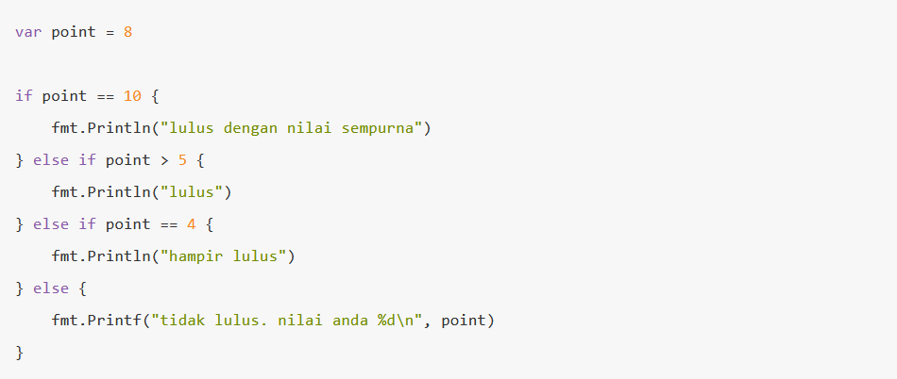
Seleksi Kondisi Menggunakan Keyword if, else if, & else

Slide 5
Seleksi Kondisi Menggunakan Keyword if, else if, & else
Dari ke-empat kondisi di atas, yang terpenuhi adalah if point > 5, karena nilai variabel point memang lebih besar dari 5. Maka blok kode tepat dibawah kondisi tersebut akan dieksekusi (blok kode ditandai kurung kurawal buka dan tutup), hasilnya text "lulus" muncul sebagai output.

Slide 6
Seleksi Kondisi Menggunakan Keyword if, else if, & else
Skema if else Go sama seperti pada pemrograman umumnya. Yaitu di awal seleksi kondisi menggunakan if, dan ketika kondisinya tidak terpenuhi akan menuju ke else (jika ada). Ketika ada banyak kondisi, gunakan else if
Di bahasa pemrograman lain, ketika ada seleksi kondisi yang isi blok-nya hanya 1 baris saja, kurung kurawal boleh tidak dituliskan. Berbeda dengan aturan di Go, kurung kurawal harus tetap dituliskan meski isinya hanya 1 blok satement.

Slide 7
Variabel Temporary Pada if - else
Variabel temporary adalah variabel yang hanya bisa digunakan pada blok seleksi kondisi dimana ia ditempatkan saja. Penggunaan variabel ini membawa beberapa manfaat, antara lain:
Scope atau cakupan variabel jelas, hanya bisa digunakan pada blok seleksi kondisi itu saja
Kode menjadi lebih rapi
Ketika nilai variabel tersebut didapat dari sebuah komputasi, perhitungan tidak perlu dilakukan di dalam blok masing-masing kondisi.

Slide 8
Variabel Temporary Pada if - else
Variabel percent nilainya didapat dari hasil perhitungan, dan hanya bisa digunakan di deretan blok seleksi kondisi itu saja.
Deklarasi variabel temporary hanya bisa dilakukan lewat metode type inference yang menggunakan tanda :=. Penggunaan keyword var disitu tidak diperbolehkan karena akan menyebabkan error.

Slide 9
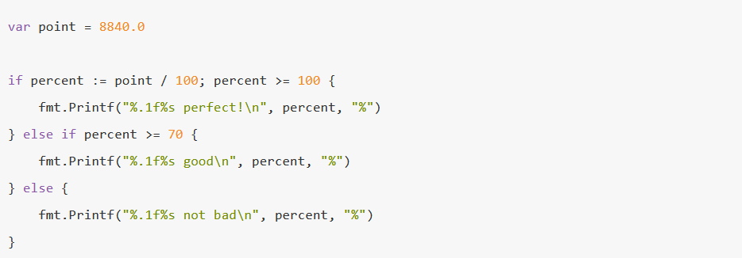
Variabel Temporary Pada if - else
Variabel percent nilainya didapat dari hasil perhitungan, dan hanya bisa digunakan di deretan blok seleksi kondisi itu saja.

Slide 10
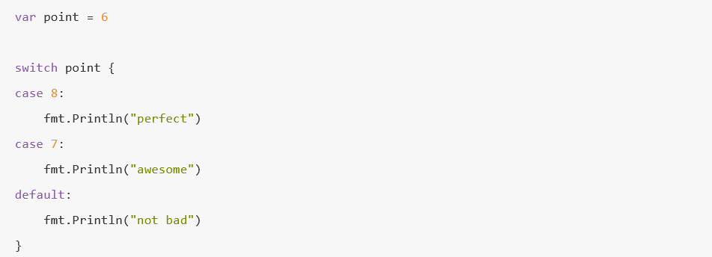
Seleksi Kondisi Menggunakan Keyword switch - case
Switch merupakan seleksi kondisi yang sifatnya fokus pada satu variabel, lalu kemudian di-cek nilainya. Contoh sederhananya seperti penentuan apakah nilai variabel x adalah: 1, 2, 3, atau lainnya.

Slide 11
Seleksi Kondisi Menggunakan Keyword switch - case
Pada kode di atas, tidak ada kondisi atau case yang terpenuhi karena nilai variabel point tetap 6. Ketika hal seperti ini terjadi, blok kondisi default dipanggil. Bisa dibilang bahwa default merupakan else dalam sebuah switch.
Perlu diketahui, switch pada pemrograman Go memiliki perbedaan dibanding bahasa lain. Di Go, ketika sebuah case terpenuhi, tidak akan dilanjutkan ke pengecekkan case selanjutnya, meskipun tidak ada keyword break di situ. Konsep ini berkebalikan dengan switch pada umumnya, yang ketika sebuah case terpenuhi, maka akan tetap dilanjut mengecek case selanjutnya kecuali ada keyword break.

Slide 12
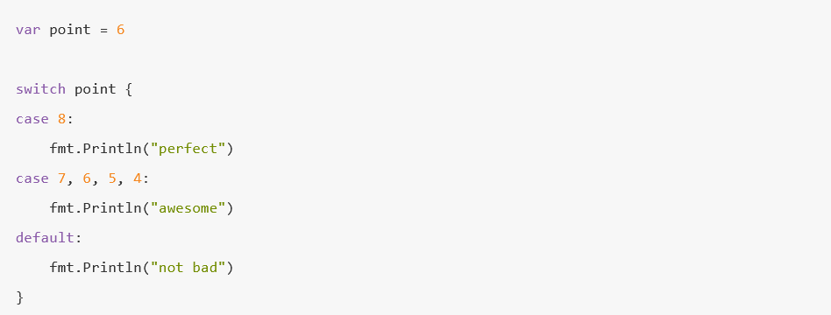
Pemanfaatan case Untuk Banyak Kondisi
Sebuah case dapat menampung banyak kondisi. Cara penerapannya yaitu dengan menuliskan nilai pembanding-pembanding variabel yang di-switch setelah keyword case dipisah tanda koma (,).

Slide 13
Kurung Kurawal Pada Keyword case & default
Tanda kurung kurawal ({ }) bisa diterapkan pada keyword case dan default. Tanda ini opsional, boleh dipakai boleh tidak. Bagus jika dipakai pada blok kondisi yang didalamnya ada banyak statement, kode akan terlihat lebih rapi dan mudah di-maintain.
Perhatikan kode berikut, bisa dilihat pada keyword default terdapat kurung kurawal yang mengapit 2 statement didalamnya.

Slide 14
Kurung Kurawal Pada Keyword case & default
Tanda kurung kurawal ({ }) bisa diterapkan pada keyword case dan default. Tanda ini opsional, boleh dipakai boleh tidak. Bagus jika dipakai pada blok kondisi yang didalamnya ada banyak statement, kode akan terlihat lebih rapi dan mudah di-maintain.
Perhatikan kode berikut, bisa dilihat pada keyword default terdapat kurung kurawal yang mengapit 2 statement didalamnya.

Slide 15
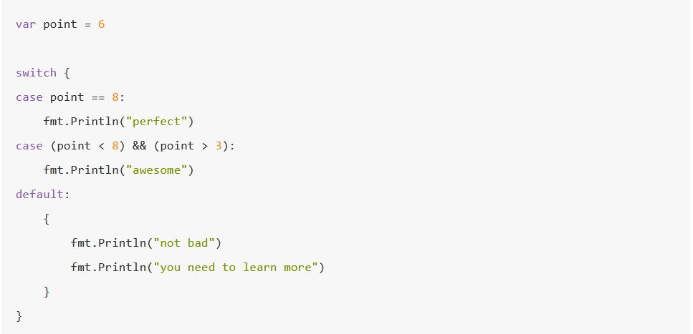
Kurung Kurawal Pada Keyword case & default

